Slide 1
Elementos teóricos conceituais de Ciências Naturais para as séries iniciais do Ensino Fundamental
Bloco 3 – Aula 3
Profa. Cláudia Galian

Slide 2
Dez espécies de árvores mais comuns em São Paulo
1. Tipuana (Tipuana tipu) – nativa da Bolívia e Argentina. Muito plantada entre 1940 e 1980. Atinge até 20 m de altura, com tronco pronunciado, casca cinzento-escura, fissurada; copa densa e grande. Flores cor de laranja- amareladas em cachos terminais. Frutos alados.

Slide 3
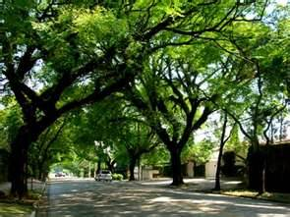
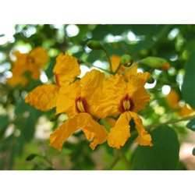

Slide 4
Dez espécies de árvores mais comuns em São Paulo
2. Ficus (Ficus benjamina) – nativa do sudeste asiático, muito plantado pela população a partir de 1990. Pode chegar a 30 metros de altura, e possui um crescimento de tronco e raízes muito violento.

Slide 5
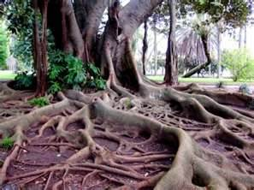

Slide 6
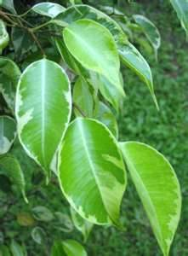
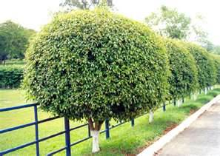

Slide 7
Dez espécies de árvores mais comuns em São Paulo
3. Alfeneiro ou Ligustro – (Ligustrum Japonicum). Nativo do Japão. Com até 15 m de altura, de casca lisa com coloração acinzentada. O florescimento ocorre entre outubro e dezembro. Polinização por insetos e dispersão de frutos por aves.

Slide 8
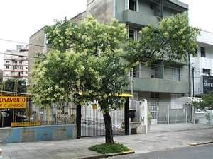
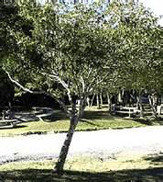

Slide 9
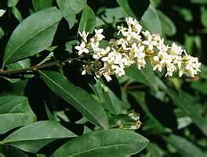
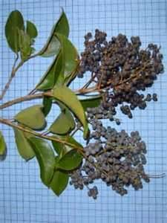

Slide 10
Dez espécies de árvores mais comuns em São Paulo
4. Jerivá – (Syagrus romanzoffiana) – típico das matas originais da cidade, é plantado desde os tempos coloniais. Única nativa regional de São Paulo entre as dez mais utilizadas no paisagismo urbano.

Slide 11
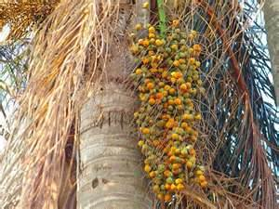
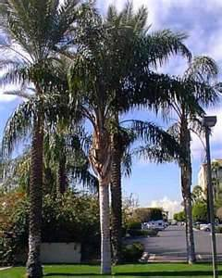

Slide 12
Dez espécies de árvores mais comuns em São Paulo
5. Sibipiruna – (Caesalpinia peltophoroides) – nativa da Mata Atlântica do Rio de Janeiro para o norte, plantado desde 1940. Pode atingir até 16 metros. Floresce a partir do mês de agosto e algumas florescem em pleno verão no sul.

Slide 13
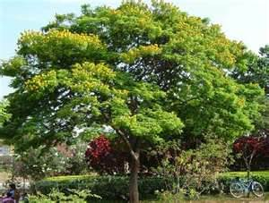
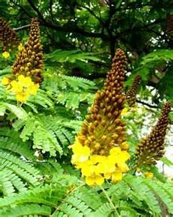

Slide 14
Dez espécies de árvores mais comuns em São Paulo
6. Pau-ferro (Caesalpinia ferrea) – nativo do nordeste do Brasil, é usado em arborização desde o começo do século XX.

Slide 15
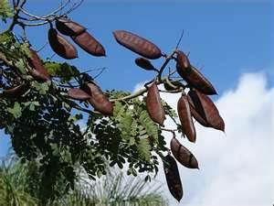
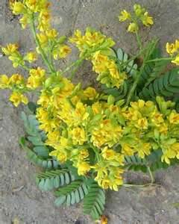
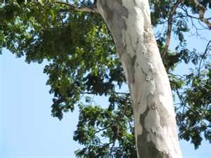

Slide 16
Dez espécies de árvores mais comuns em São Paulo
7. Jacarandá-mimoso (Jacaranda mimosaefolia) - nativo da Argentina, plantado desde o começo do século XX. Pode atingir cerca de 15 metros de altura.

Slide 17
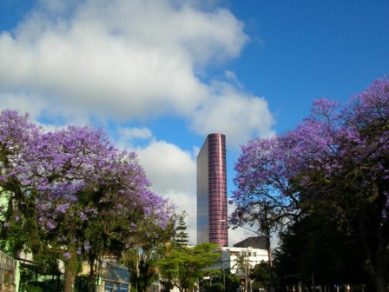
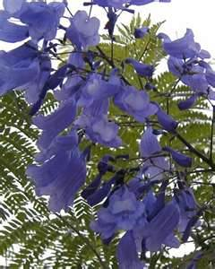

Slide 18
Dez espécies de árvores mais comuns em São Paulo
8. Ipê-de-El Salvador (Tabebuia heterophylla) – nativo da América Central, bastante plantado nos últimos 30 anos.

Slide 19
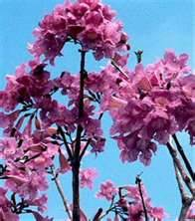
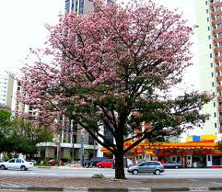

Slide 20
Dez espécies de árvores mais comuns em São Paulo
9. Resedá (Lagerstroemia indica) – nativo do sudeste asiático, plantado desde o segundo quartel do século XX.

Slide 21
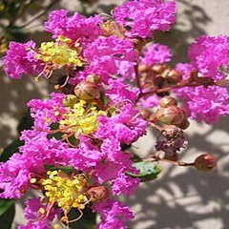
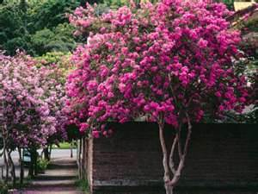
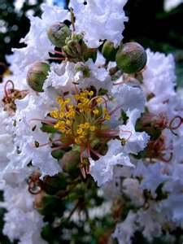

Slide 22
Dez espécies de árvores mais comuns em São Paulo
10. Quaresmeira (Tibouchina granulosa) – nativa da Serra dos Orgãos (RJ), plantado desde a segunda metade do século XX. Árvore de pequeno porte (até 12 m), quando nova tem aparência de um arbusto.

Slide 23
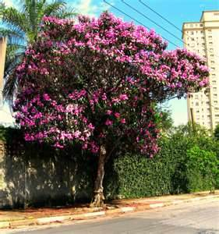
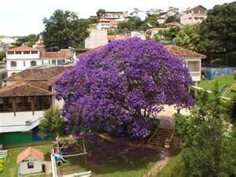

Slide 24
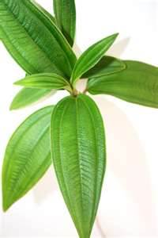
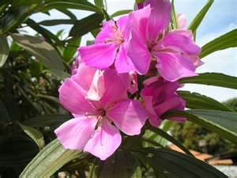
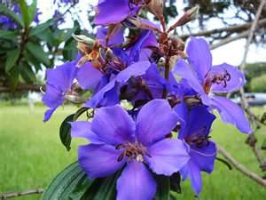

Slide 25
Outras árvores comuns na cidade
Pata-de-vaca ou Bauínia: originária do leste da Ásia, desde a Índia até à China. As flores podem ser brancas ou de cor rosa, ocorrendo a floração de Abril a Maio. No entanto, no mesmo ano, pode ocorrer uma segunda floração mais tardia, embora com menor intensidade.

Slide 26
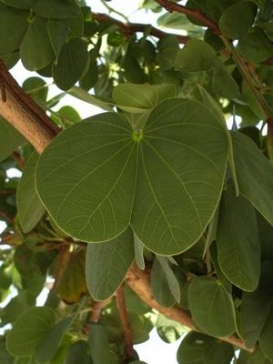
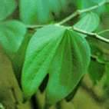
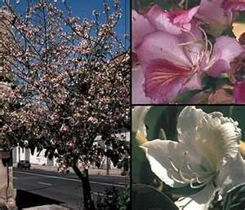
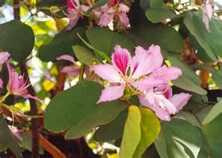

Slide 27
Outras árvores comuns na cidade
Flamboyant: originária das ilhas do Oceano Índico. Floração abundante durante a primavera, quando se cobre com flores alaranjadas ou vermelhas. Seus frutos têm forma de vagens longas e pendentes. É uma árvore de grande porte - atinge até 15 metros de altura -, sua copa é frondosa e as raízes vigorosas.

Slide 28
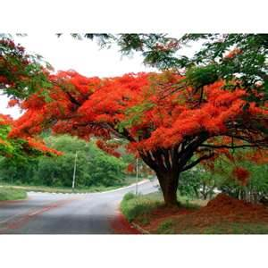
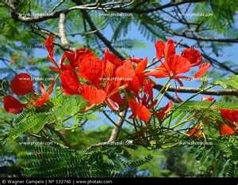
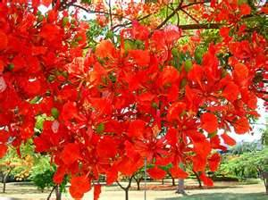
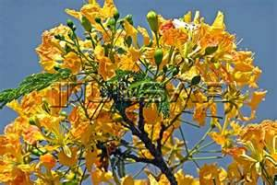

Slide 29
Outras árvores comuns na cidade
Suinã, Eritrina ou Mulungu: Apresenta floração muito vistosa em tons de vermelho ou alaranjado, dispostas nas extremidades dos ramos, florescendo na primavera, entre julho e novembro, dependendo da latitude. As flores são polinizadas pelas aves, principalmente, os beija-flores. São nativas das regiões tropicais e subtropicais da América.

Slide 30
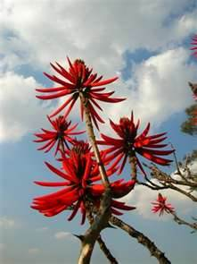
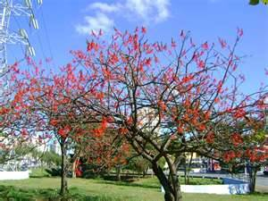
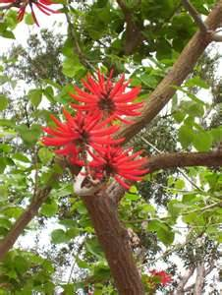

Slide 31
Outras árvores comuns na cidade
Ipê: Árvore nativa brasileira. Cresce devagar e começa a florir antes dos cinco anos, ainda com pouca altura. A madeira é dura, pesada e resistente. Há três espécies mais conhecidas, todas com cinco a dez metros de altura, comumente plantadas para efeito paisagístico nas regiões tropicais e subtropicais do país.

Slide 32
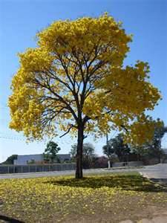
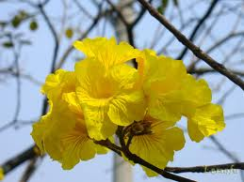
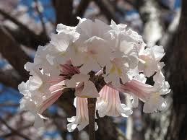
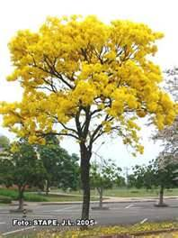
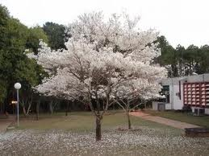

Slide 33
Referências
http://arvoresdesaopaulo.wordpress.com/2008/11/29/qual-sao-as-10-arvores-mais-comuns-na-cidade-de-sao-paulo/
TUPIASSU, A. Da planta ao jardim. Um guia fundamental para jardineiros amadores e profissionais. São Paulo: Nobel, 2008.

